Slide 1

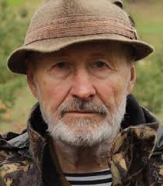
«Медвежий папа»
информ-досье
/к 90-летию со дня рождения учёного-эколога
Валентина Сергеевича Пажетнова
(1936-2021)/

Slide 2

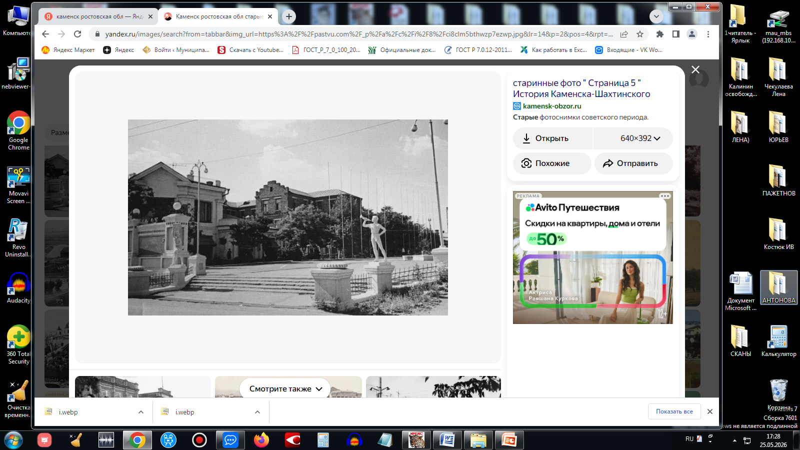
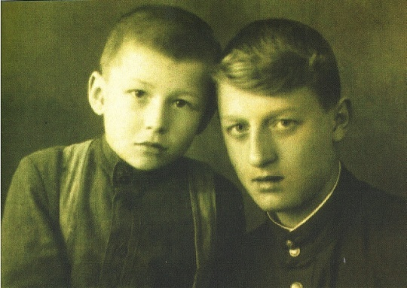
Каменск
Имя Валентина Сергеевича Пажетнова знают во всём мире. Заслуженный эколог России, доктор биологических наук, разработчик уникальной методики спасения и возвращения в дикую природу косолапых малышей. Он основал и многие годы руководил Центром спасения медвежат-сирот.
Валентин родился 20 июня 1936 г. в городе Каменск-Шахтинский Ростовской области в семье военного. Во время Великой Отечественной войны семья попала в оккупацию. Из-за того, что отец был военным, их разыскивали фашисты. Мама, сестра и Валя прятались в подвале у знакомого врача.
С детства Валентин отличался упрямством и особым стремлением к бродяжничеству. В шесть лет он сбегал из детского сада в конюшню, в 11 лет летом мог уходить на несколько дней на речку или в лес. Пажетнов вспоминал: «Я твёрдо решил прожить жизнь в лесу. Наивно полагая, что смогу уединиться под его сенью от суетливого общества, я думал, что буду жить так же, как лесные звери, разделяя с ними своё бытиё… ». В 12 лет дяди взяли Валентина на первую охоту, а через три года его приняли в общество охотников. Срочную службу служил на Дальнем Востоке.
Валентин со старшим братом Виктором, 1944 г.

Slide 3
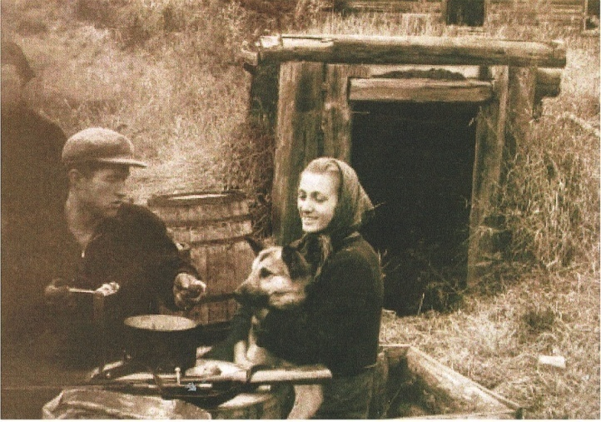
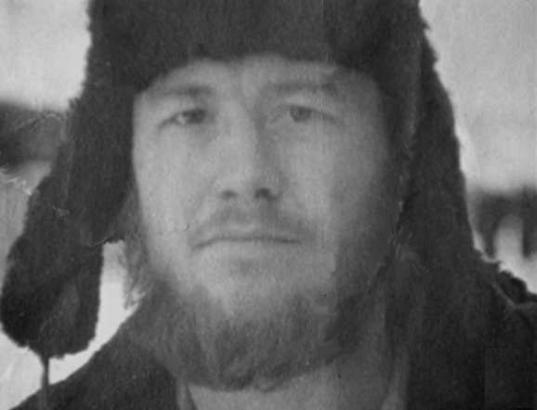
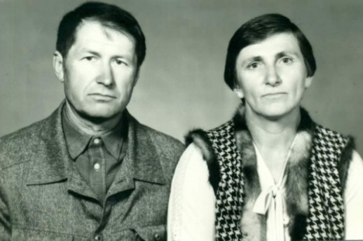
Четыре года Пажетнов с семьёй жил в селе Ярцево Красноярского края, работал охотником-промысловиком в зверопромсовхозе. В 1963 г. вернулся на родину и работал в совхозе комбайнёром, был председателем рабочего комитета. Учился на зооинженерном факультете отделения «охотоведение» Всесоюзного сельскохозяйственного института заочного образования. В последний год учёбы Валентин Сергеевич ушёл из совхоза и устроился в Центрально-Лесной государственный биосферный заповедник (Калининская область) на должность начальника охранной зоны, с заверением, что через два года его переведут в научный отдел. После сдачи диплома в 1971 г. он перевёз семью в заповедник.
Валентин и Светлана Пажетновы в Сибири
Поездки по заповеднику, знакомство с новым лесом – всё это радовало Пажетнова. Больше всего его заинтересовали медведи, он стал за ними наблюдать, изучать. Оказалось, что о буром мишке не так много известно. У каждого медведя свой характер, а поведение некоторых особей выбивается из известной системы поведения этого животного.
Валентин и Светлана Пажетновы, 1974 г.
В.С. Пажетнов

Slide 4
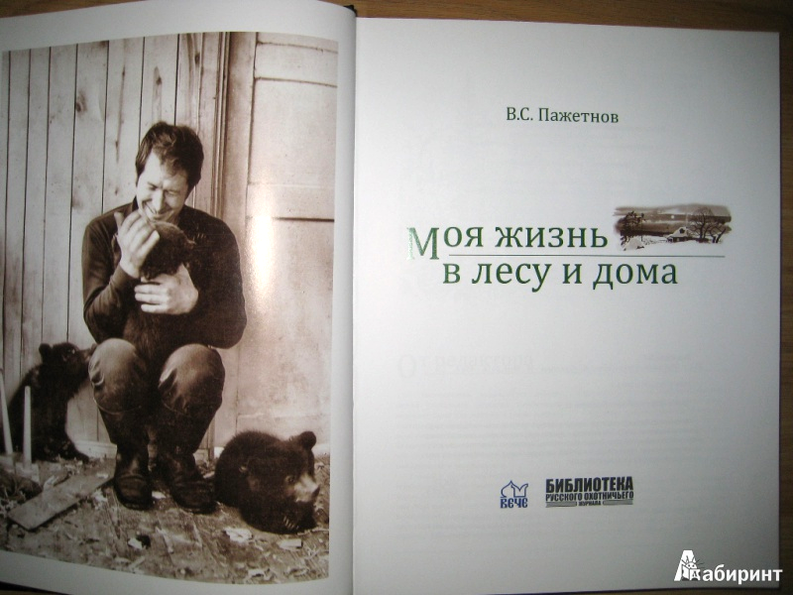
В 1972 г. Валентин Сергеевич познакомился с Леонидом Викторовичем Крушинским, профессором МГУ, страстным охотником, тонким знатоком поведения диких животных. Леонид Викторович заведовал лабораторией физиологии и генетики в Москве, читал курс по поведению животных.
Валентин Пажетнов сдружился с учёным, который, узнав о его интересе к жизни бурого медведя, предложил провести экспериментальную работу по выращиванию медвежат-сирот в условиях, приближенных к естественным. В её основе идея создания группы «человек – медвежата», которая должна имитировать семью медведей, но со специальными условиями.
Зимой Пажетнов вспугнул медведицу из берлоги, после чего забрал трёх медвежат, оставшихся без матери. Их назвали: Катя, Тоша и Яшка. Первые недели он жил с медвежатами в палатке. Оказалось, что медвежата формируют связь со своей матерью через запечатление в самый момент выхода из берлоги. Когда Пажетнов вышел из палатки за молоком, медвежата за ним выскочили, ознакомились с его запахом и пошли за ним. Создалась особая группа: человек - медвежата, в которой человек представлялся медвежатам «матерью».
Началась работа по изучению развития медвежат. Он выходил с ними в лес на целый месяц, регистрировал поведение в разных ситуациях. Когда наступила предзимняя пора, у медвежат проявилось поведение, направленное на разыскивание места для берлоги. Оказалось, что этому медвежат не надо учить, - это врождённая, инстинктивная способность. После эксперимента встал вопрос, что делать с медведями. К сожалению, медвежата привыкли к человеку, не боялись, и отпустить их на волю не получилось.

Slide 5

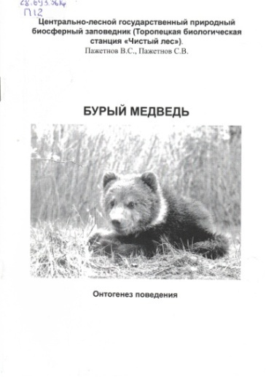
Проанализировав работу, Пажетнов разглядел свои ошибки. «Поразмыслив, я сделал выводы из неудачного эксперимента... Выпускать малышей надо в тот же год, когда они лишились матери. И самое главное: выращивать медвежат надо без присутствия людей, звери ни в коем случае не должны получать пищу из рук человека…». Этот эксперимент он описал в своей книге «Мои друзья медведи», вышедшей в 1985 г. Понимая, что поведение медведей в заповеднике отличается от поведения на территории, где ведётся промысловая охота, Пажетнов понял, что нужен сбор дополнительного материала по биологии бурого медведя на территории со статусом обычного, районного хозяйственного пользования.
Идею организации полевого стационара за пределами заповедника поддержало руководство. И в 1985 г. семья перебралась в заброшенную деревню Бубоницы Торопецкого района Калининской (Тверской) области, где был создан Торопецкий опорный пункт от заповедника и продолжена научная работа по изучению поведения медведя. В 1990 г. Пажетнов написал на основе собранных материалов монографию «Бурый медведь». Этот год также явился стартовым в работе учёного по выращиванию междвежат-сирот для выпуска на свободу, в естественные угодья. По чертежам Валентина Сергеевича в деревне Бубоницы была создана зообаза «Чистый лес», где медвежат ожидал надёжный приют.

Slide 6
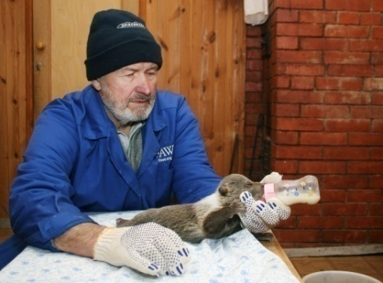
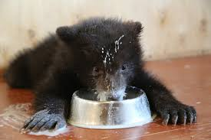
Брошенных маленьких медвежат к Пажетнову привозили со всей страны. В год он принимал порой по 20 косолапых. Воспитывал и ставил их на ноги по своей уникальной методике. Крохи не должны были видеть и слышать людей, а также привыкать к рукам. Валентин Сергеевич заходил в специально оборудованную «берлогу» в сетчатой маске, костюме и перчатках - так он предотвращал формирование опасной привязанности к человеку.
Первые недели рацион состоял из коровьего молока: его давали каждые два часа, а после кормления обязательно делали массаж животиков, повторяя естественные движения языка медведицы – это помогало избежать проблем с пищеварением. По мере взросления медвежат переводили на более разнообразное питание: в меню появлялись молочные смеси для детей, яйца, масло и витаминные добавки. Со временем малыши учились есть самостоятельно – из обычных мисок.
Следующий этап адаптации – просторный лесной вольер площадью свыше двух гектаров. Здесь у медвежат начиналась почти самостоятельная жизнь: люди заходили лишь для того, чтобы оставить корм или провести необходимые мероприятия — ветеринарный осмотр, установку оборудования и т. п. Такой подход позволял сохранить природные инстинкты и подготовить зверей к возвращению в естественную среду обитания.

Slide 7
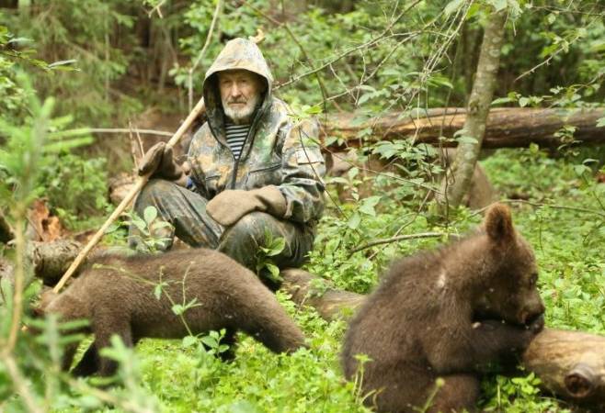
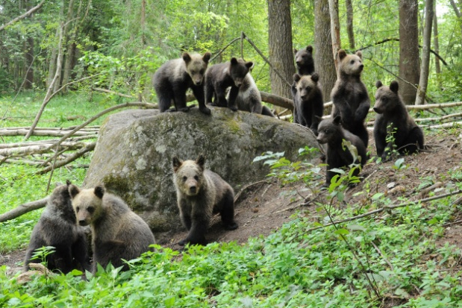
Подросшие медвежата при таком содержании становились настолько независимыми, что могли уходить от вольера в лес на несколько дней. Были случаи, когда отдельные наиболее осторожные звери не приходили за кашей по 14 дней. В урожайный на орехи год их не было около месяца. Однажды два, а в другой год - три медвежонка в возрасте около семи месяцев ушли жить в лес и вели себя настолько осторожно, что их не удавалось поймать. Они не подпускали к себе человека, и по этой причине их невозможно было отловить и вывезти на выпуск в запланированное для этого место.
В.С. Пажетнов с медвежатами
А потом, когда навыки и формы поведения у медвежат уже были сформированы, они набрали хороший вес, их выпускали в дикую природу. За тридцать лет Валентин Сергеевич с соратниками спасли 263 косолапых. Их подопечные живут в лесах 19 регионов России, в том числе и там, где бурая популяция находилась на грани исчезновения.
Подросшим медвежатам устанавливались ушные метки, с помощью них судьбу потапычей можно было отслеживать фотоловушками. Валентин Сергеевич с гордостью рассказывал о своей медведице Норе, которая более 10 лет живёт в Тверской области. Её видели с разными выводками медвежат.

Slide 8
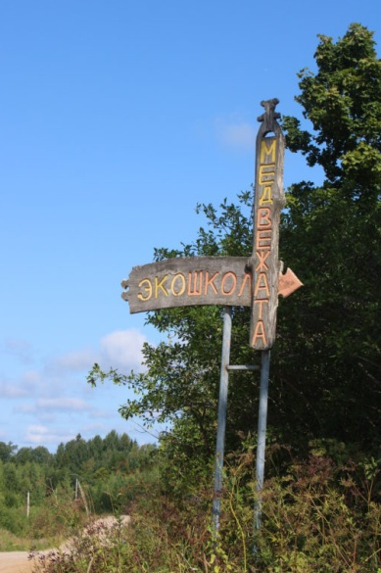

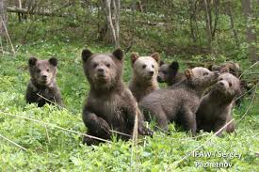
В 1999 г. решением Торопецкой администрации территория, определённая для работы биостанции, была объявлена Торопецким биологическим заказником. Здесь же создана летняя экошкола.
Целью экологической школы «Медвежонок» стало формирование у детей гуманного отношения к окружающему миру, любви и проявление патриотизма. Это летняя детская экологическая практика. Отбора нет: каждый, кто хочет, может подать заявку; дети приезжают из различных регионов страны. В программе — археология, ботаника и, в частности, бриология: в местных лесах мхов так много, что их изучение превращается в отдельное приключение. А ещё участники отправляются в лесные маршруты, где учатся читать «язык» природы: находить и распознавать следы жизнедеятельности животных, понимая, кто и когда прошёл по этой тропе.
Валентин Пажетнов не только учёный, но и замечательный рассказчик для детей. Например, в 2010 году он выпустил сборник «Сказки дедушки Вали». Добрые и познавательные сказки о природе учат детей и взрослых бережному отношению к окружающей среде и раскрывают тайны жизни диких животных.

Slide 9
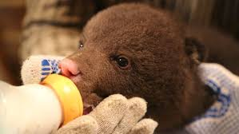
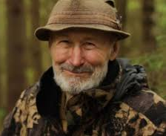

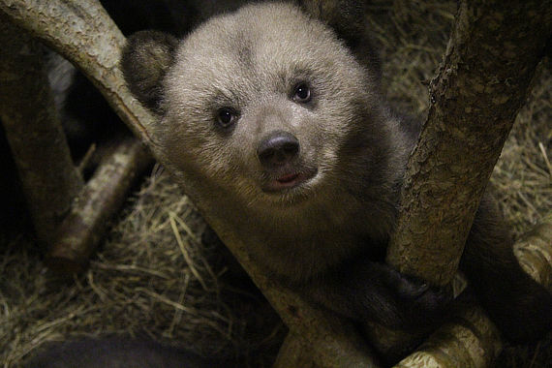
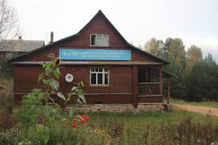
В 2008 г. Валентин Сергеевич издал книгу «Моя жизнь в лесу и дома», где оставил воспоминания о своей жизни и уникальной методике выращивания медвежат-сирот и выпуска их в дикую природу.
Спасением косолапых сирот постепенно стала заниматься вся семья Пажетновых: Валентин Сергеевич, жена Светлана, его сын Сергей, невестка Екатерина и внук Василий.
8 июня 2021 года трагическая случайность унесла жизнь учёного Валентина Сергеевича Пажетнова. Но дело, которому он посвятил себя, не угасло: Центр спасения медвежат-сирот действует, теперь во главе его стоит сын Сергей. Сотни медвежат, получивших шанс на жизнь, вновь живут в родных лесах — вот главное наследие этой работы.

Slide 10
Источники:
Пажетнов, В. С. Мои друзья медведи / В. С. Пажетнов. - Москва : Агропромиздат, 1985. - 142 с.
Пажетнов, В. С. Моя жизнь в лесу и дома / В. С. Пажетнов. - Тверь : Седьмая буква, 2008. - 390 с.
Папа для медвежонка / составитель Е. Сазонов // Комсомольская правда. - 2021. - №25т. - С. 29.
Использованный иллюстративный материал заимствован из общедоступных ресурсов интернета, не содержащих каких-либо ограничений для их заимствования и используется в познавательных целях.
Информ-досье подготовили сотрудники Информационно-библиографического отдела ЦГБ им. А.И. Герцена
Тверь, 2026

